Slide 1
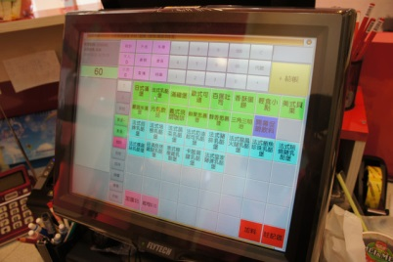
POS的系統應用
店家:7-11
功能:結帳、印發票…..

